Slide 1
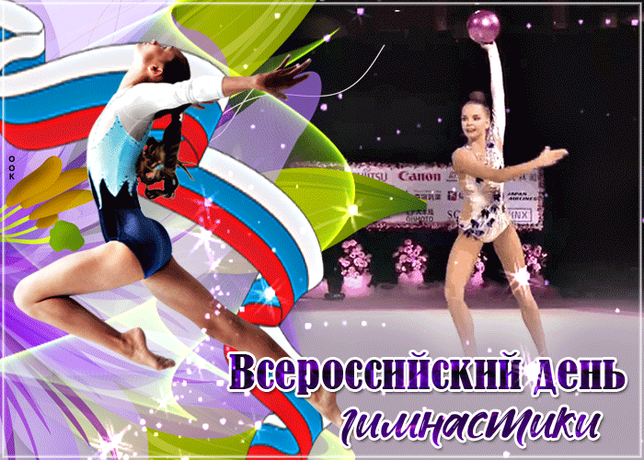
Всероссийский день гимнастики
Выполнила:
Богомолова Александра,
Группа 31Т

Slide 2
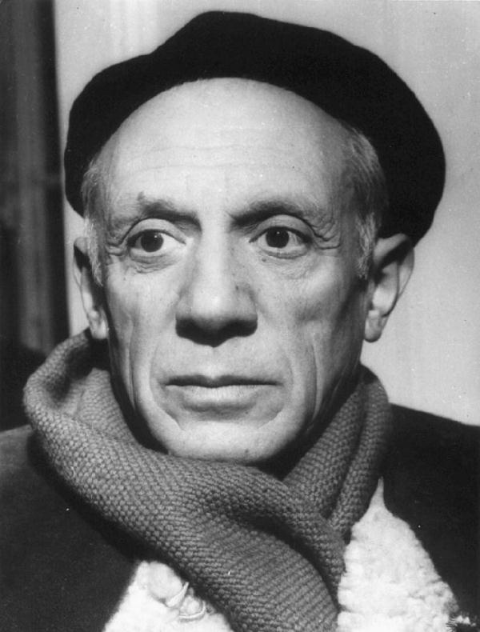
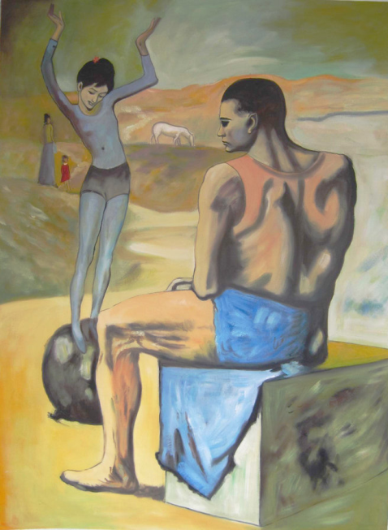
Гимнастика – то ли вид спорта, то ли настоящее искусство, которое вдохновляло так многих.
В 1905 году Пабло Пикассо написал картину «Девочка на шаре», на которой изображена худенькая гимнастка в голубом облегающем костюме. Именно это произведение подвигло отечественного автора Драгунского одноименный рассказ «Девочка на шаре», сюжет его вращается вокруг цирковой артистки – гимнастки, очаровавшей зрителей. И это далеко не единственные шедевры, героями которых становятся спортсмены этой отрасли.
Гимнасты создают ощущение невесомости, они демонстрируют, как высоко человек может воспарить над землей, и что тело – это лишь оболочка. Поэтому эти артисты пользуются завидной популярностью на сцене цирков, театров и не только. Гимнастика входит в олимпийский вид спорта, лучшие профессионалы борются за золото, давая повод для гордости своим соотечественникам. В честь этих специалистов в России празднуют «Всероссийский день гимнастики» каждую последнюю субботу октября.

Slide 3
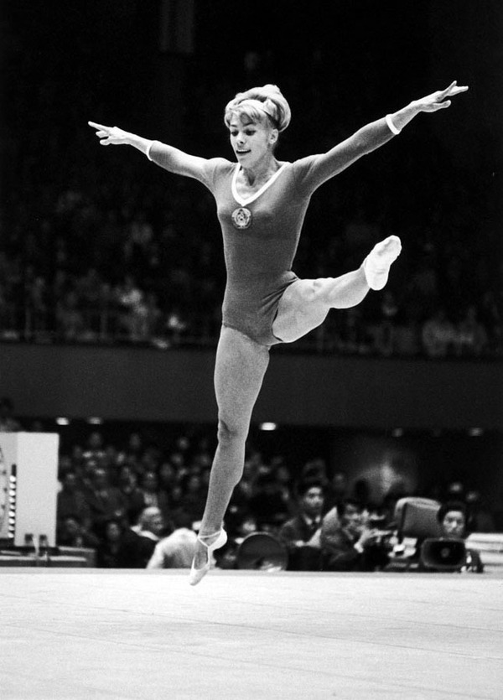
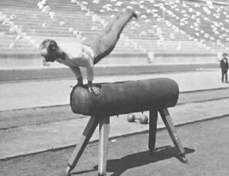
История празднования
Этот профессиональный праздник учрежден в 1999 году. Инициативу по организации этого дня и придания ему статуса государственного праздника проявила Федерация спортивной и художественной гимнастики России. Первые спортивные соревнования по гимнастике в России прошли в столице в 1885 году. А в 1896 году гимнастика уже была включена в программу первых Олимпийский игр. В 1903 году стали проводить чемпионаты мирового масштаба.
К слову сказать, в советское время золотые медали на Олимпийский играх доставались практически одним только гимнасткам СССР, это было поводом для гордостей граждан. Звездами того времени считались такие чемпионы как Лариса Латынина, ставшая девятикратным олимпийским чемпионом к 1964 году.

Slide 4
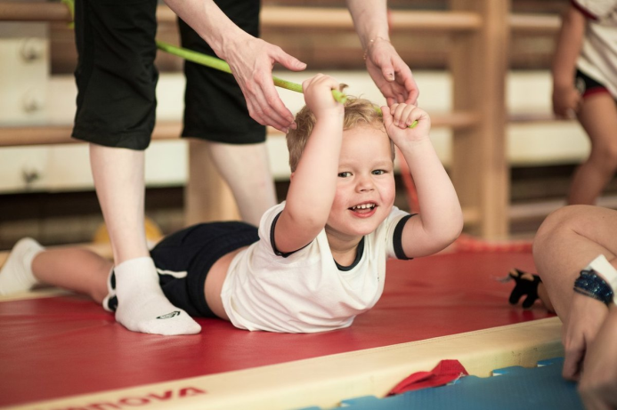
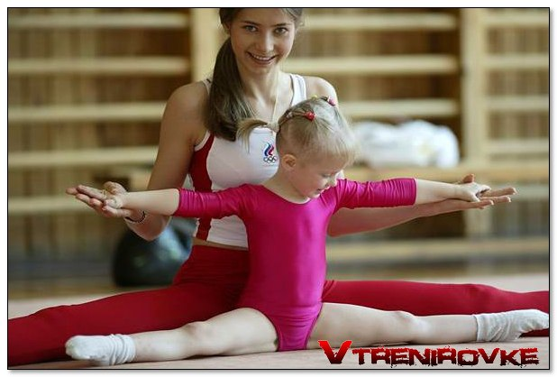
Кого поздравляем?
Представителей этого нелегкого и прекрасного поприща, конечно же, и их художественных и спортивных руководителей.
Гимнастика – это очень популярный вид спорта. И, как известно, им нужно заниматься с раннего детства. Профессионалы своего дела с ранних лет проводили в зеркальных залах и их растяжка способна поразить практически каждого непричастного к миру большого спорта. Соблюдая строжайшую диету и проводя ежедневные изнурительные тренировки, эти люди создают один из самых красивых видов спорта.

Slide 5
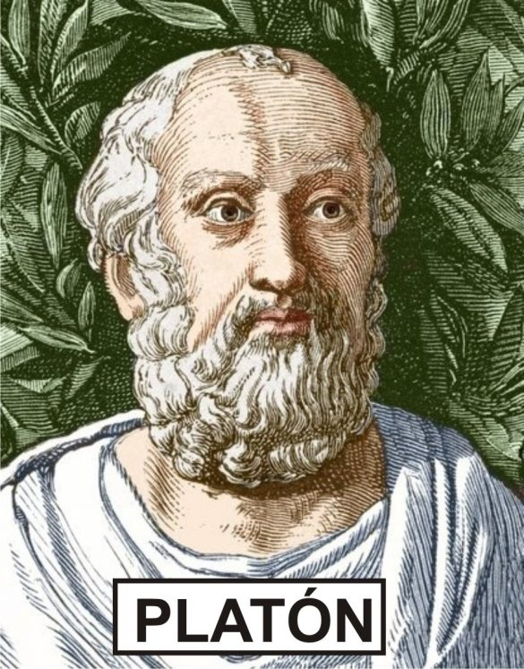
По словам древнегреческого мыслителя Платона, боги даровали нам два искусства для восхищения – музыку и гимнастику. И такое рассуждение не безосновательно. В Древней Греции этот род занятий входил в перечень обязательных навыков для юных дев и мужей, принимающих участие в Олимпийских играх.

Slide 6
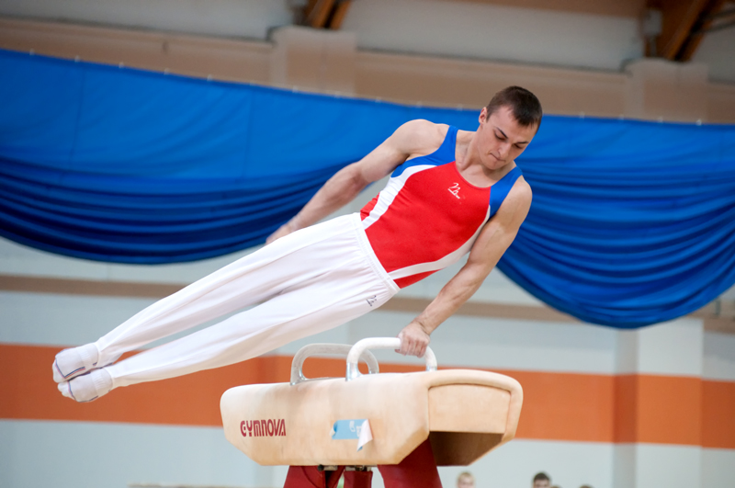
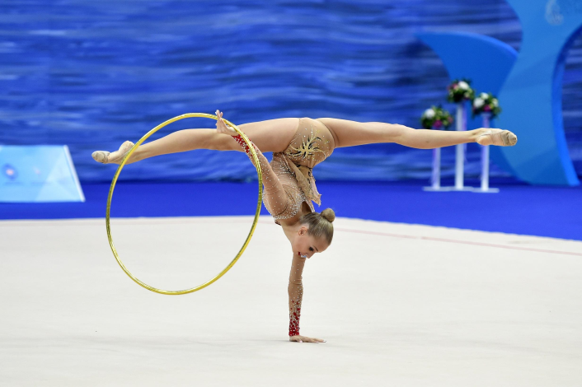
Гимнастика и ее виды
Известны такие виды гимнастики как спортивная и художественная.
Специальные снаряды, опорные прыжки и вольные упражнения относятся к спортивной. Этот вид стал родоначальником множеству других видов спорта, по нему проводят спортивные соревнования.
Художественную же характеризуют разнообразные танцевальные упражнения, музыкальное сопровождение и возможное использование различных предметов, например, обруча. Ее можно наблюдать в театрах, под куполом цирка или запечатленной на полотнах именитых художников-импрессионистов. Весьма известный гимнастический обруч, который носит название хула-хул, был запатентован только в 1964 году.

Slide 7
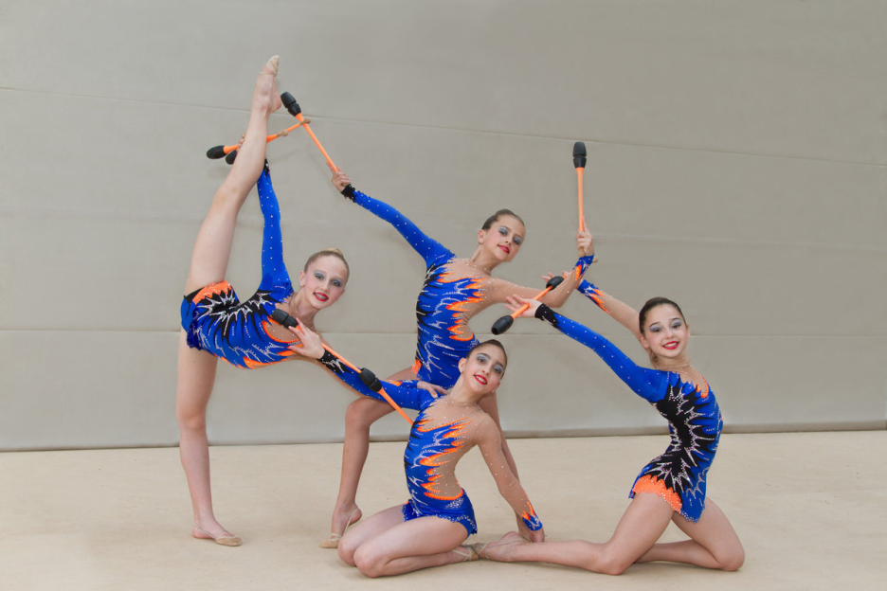
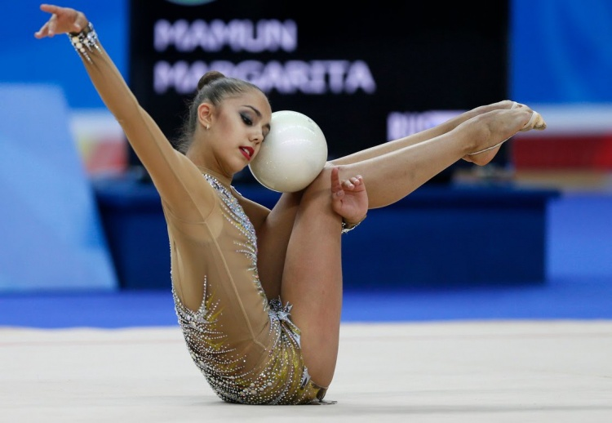
Вопреки мнению многих, художественная гимнастика в сравнении со спортивной не относится к более легким и безопасным видам деятельности. Требования к художественным гимнастам предъявляются намного выше. Не только уровень подготовки берется в счет, но и внешний вид спортсмена. Иногда продолжительность тренировок составляет четырнадцать часов в день. Да, именно так развивается упорство, выносливость, пластичность тела.

Slide 8
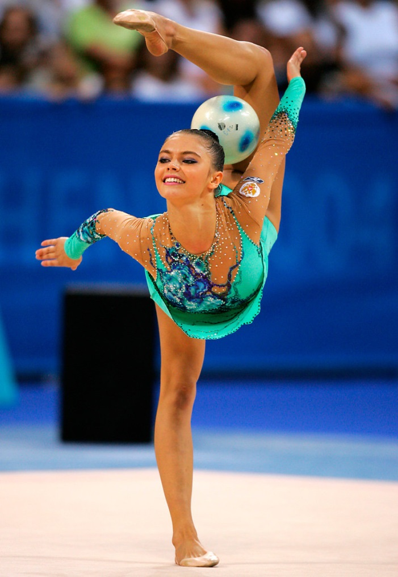
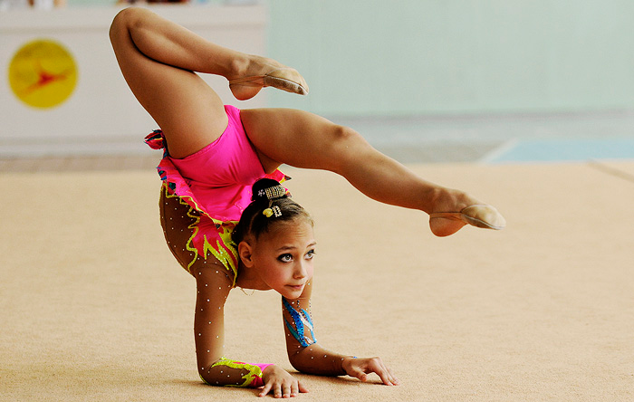
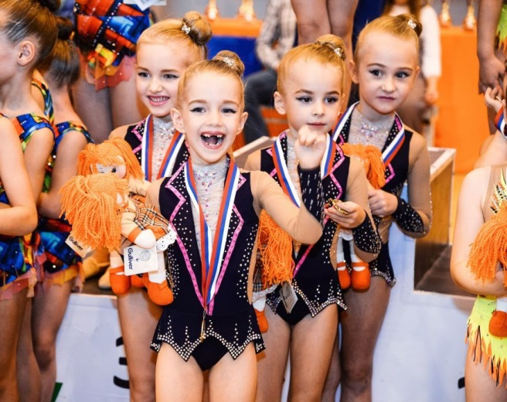
Каждый год к этому профессиональному празднику приурочивают самые разные события. Это, конечно же, соревнования по гимнастике, показательные выступления в специальных обучающих заведениях для родителей. Также этот день становится для многих судьбоносным – многие секции проводят мастер-классы для новичков и организовывают наборы в новые группы. Для многих это отличная возможность исполнить мечту.

Slide 9
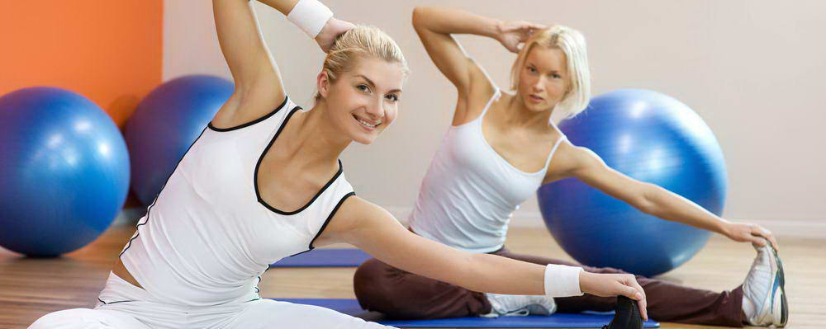
Даже если не заниматься гимнастикой профессионально – можно отнести ее к физической культуре и заниматься для общего развития. Такой вид спорта прекрасно разомнет суставы, натренирует выносливость мышц и прибавит всему телу тонуса. Никогда не поздно включить в свое расписание новый вид деятельности, который принесет столько пользы!

Slide 10
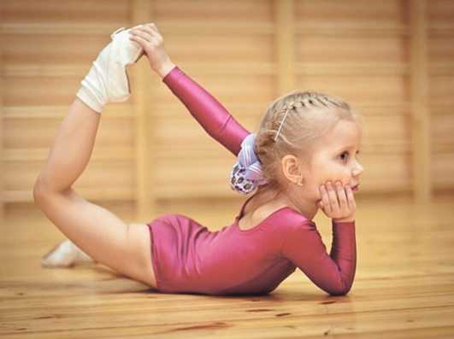
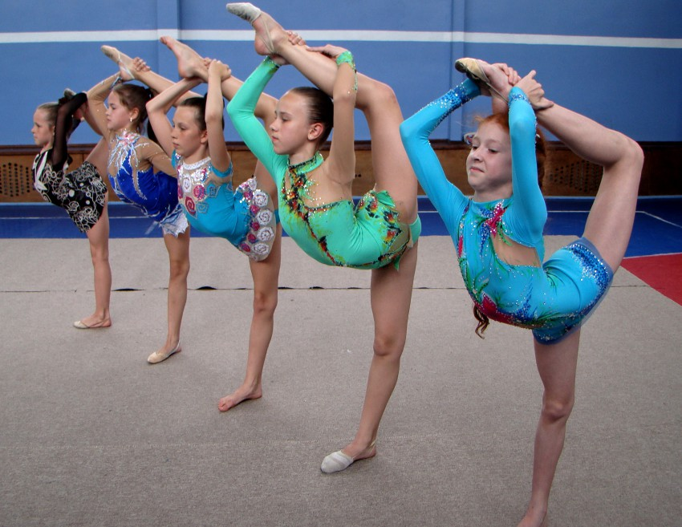
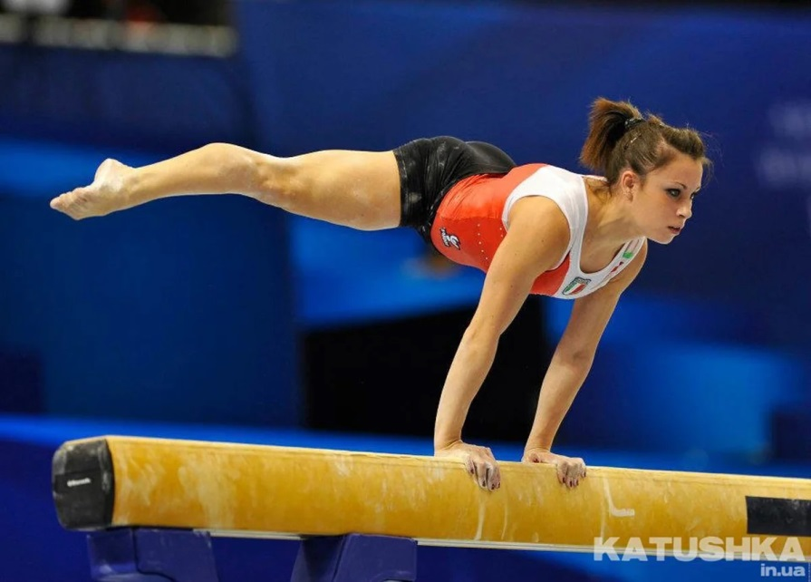
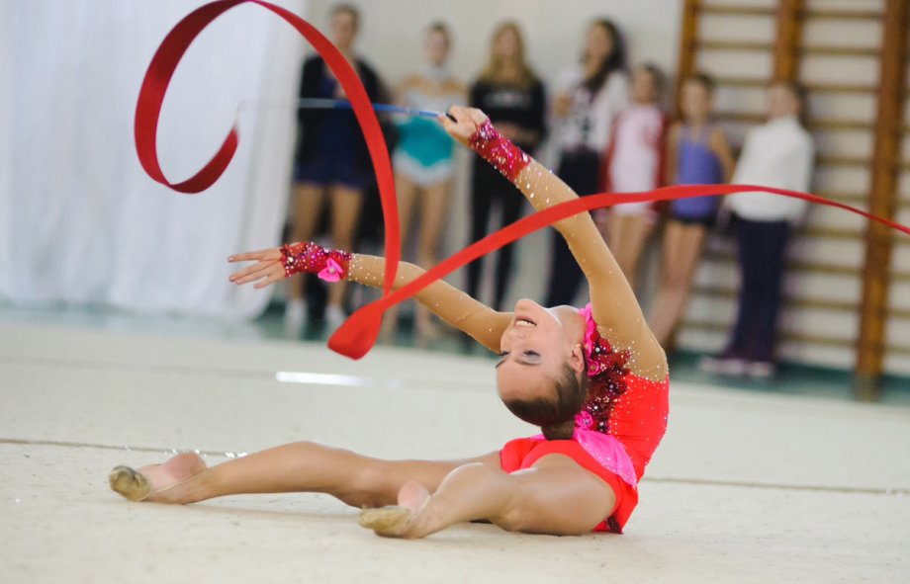

Slide 11


